Slide 1
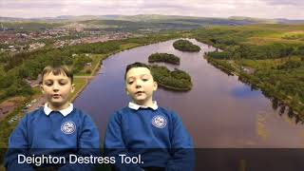
Emotional Feature
Video E3-4
Kason and Kan
Youtube: https://youtu.be/IwvtEBI8xik

